Slide 1
亚伯拉罕的政治生活 希伯来书11:8-19 徐理强长老 CGCM_07.2022

Slide 2
为什么今天要讲这题目
最近有几件事情冲击我
►美国最高法院对堕胎,枪支,环保的判决
►中国天主教大主教任命的协议
►我自己的《精神健康论坛》被删除
所有社会政治的问题都没有简单的答案,因为每个问题都牵涉不同的层面,圣经对每个层面立场可能不同
教会可以提供思想架构,帮助信徒理清观念,但一般不应该以整个教会的名义认同某一个政治立场
个别基督徒可以有不同的立场,但是为了保持彼此同心,应该避免辩论:罗马14:1不同的意见,不要争论;今天的讲道盼望可以提供架构

Slide 3
基督徒需要考虑社会政治问题？
有些教会认为基督徒是在世界上寄居的客旅,应该抛弃世界上的事情;只要尽力传福音,不应该搞《热线》或《论坛》这些活动
但是这观点不应该是教会唯一的立场;教会几千年来对基督徒如何与文化互动没有统一的看法
我想要从亚伯拉罕当年与政治领袖的互动来讨论这问题

Slide 4
亚伯拉罕凭信而生活的人生希11：8-19
因著信,亞伯拉罕蒙召的時候就遵命出去,往將來要承受為基業的地方去...因著信,他就在所應許之地作客,好像在異鄉,居住在帳棚裏, 因為他等候著那座有根基的城,就是上帝所設計和建造的.因著信,撒拉自己已過了生育的年齡還能懷孕…所以,從一個彷彿已死的人竟生出子孫,如同天上的星那樣眾多,海邊的沙那樣無數.
這些人都是存著信心死的,並沒有得著所應許的,卻從遠處觀望,且歡喜迎接.他們承認自己在地上是客旅,是寄居的.說這樣話的人是表明自己要尋找一個家鄉.他們若想念所離開的家鄉,還有回去的機會.其實他們所羨慕的是一個更美的,就是在天上的家鄉,因為神已經為他們預備了一座城.
因著信,亞伯拉罕被考驗的時候把以撒獻上,他領受了應許却甘心把自己獨生的兒子獻上.論到這兒子,上帝曾应许說:從以撒生的才要稱為你的後裔.他認為上帝甚至能使人從死里復活,叫他得回了他献上的兒子.

Slide 5
亚伯拉罕在地上凭信而活的人生
亚伯拉罕生活在神应许赐给他的地上,却住在帐棚里
因为他认为生活在地上只是客旅,只是寄居的
他虽然是地上的居民,身份却是天上国度的公民;凭信等候有一天住在神为他在天上建造永恒的城里
这心态也是基督徒今生的心态;保罗和彼得都是这样说

Slide 6
住在地上却是天上国度的公民
我們卻是天上的國民，並且等候救主，就是主耶穌基督從天上降臨。腓3:19
我們照他的應許，等候新天新地，其中有正義常住。彼后3:13
基督徒带着天国子民的身份,态度,价值观,在现实社会中生活,盼望天国降临
这双重身份带来很多矛盾;造成生活中很多问题

Slide 7
入世难免要跟政治人物打交道
基督徒住在地上,如何跟政府互动打交道,是一个不容易回答的问题
天主教被中国政府任命的大主教,认为中国政府是出于神的,是神建立的;所以很简单:基督徒应该顺服政府
保罗在罗马书12章的吩咐,经常被引用来支持这看法

Slide 8
顺服政府
在上有權柄的,人人要順服,因為沒有權柄不是來自上帝的.掌權的都是上帝所立的.所以,抗拒掌權的就是抗拒上帝所立的;抗拒的人必自招審判…因為掌權者是上帝的用人…所以,你們必須順服。罗马书13:1-5
从这段经文看来,中国政府任命的大主教所说的好像是对的
可是,保罗的话需要小心解读;而且要看保罗在其他地方说的话;圣经对每一个问题一般有不同的答案
也因此对任何一个问题:正反两面都可以找到支持的经文
所以基督徒需要读圣经,也需要参加团契的查经班的讨论;教会也不应该只支持一方的立场

Slide 9
亚伯拉罕与政治领袖的互动
圣经对任何一个问题,一般不只提出一个答案
亚伯拉罕跟政治领袖互动,创世记中记载他用了四个模式,说明《服从》不是信徒对政府唯一的态度:
► 1. 与法老互动:妥协、服从
► 2. 与四王互动:对立、抗争
► 3. 与所多玛王互动:分离、并行
► 4. 与腐败文化互动:更新的祷告

Slide 10
1.与法老互动:妥协、顺服
那地遭遇饑荒。亞伯蘭因那地的饑荒嚴重，就下到埃及，要在那裏寄居。將近埃及，他對妻子撒萊說：「看哪，我知道你是美貌的女人。埃及人看見你會說：『這是他的妻子』，他們就會殺我，卻讓你活著。所以，請你說你是我的妹妹，使我可以因你得平安，我的性命也因你存活。」亞伯蘭到達埃及時，埃及人看見那女人極其美貌。法老的臣僕看見了她，就在法老面前稱讚她。那女人就被帶進法老的宮中。法老就因她厚待亞伯蘭，給了亞伯蘭許多牛、羊、公驢、奴僕、婢女、母驢、駱駝。创世记12：10 -16

Slide 11
第一个模式:顺服妥协 2
顺服法老有财物的收益,也保住生命
可是神并不喜悦,所以打击法老
耶和華因亞伯蘭妻子撒萊的緣故，降大災擊打法老和他的全家。法老召了亞伯蘭來，說：「你向我做的是甚麼事呢？為甚麼沒有告訴我她是你的妻子？為甚麼說『她是我的妹妹』，以致我把她接來要作我的妻子呢？現在 ，看哪，你的妻子在這裏，帶她走吧！」於是法老吩咐人把亞伯蘭和他妻子，以及他一切所有的都送走了。
创世记12:17-20

Slide 12
为什么神设立法老,却又击打他？
神设立法老,赐他权柄;但又击打他,因为法老不照公义来管理,反而行恶
回到保罗在罗马书另外一处说:作官的原不是要使行善的懼怕,而是要使作惡的懼怕.你…只要行善,就可得他的稱讚.因為他是上帝的用人…你若作惡,就該懼怕.他是上帝的用人,為上帝的憤怒,報應作惡的. 罗13:3-4
神设立掌权者,目的是要他代替神管理社会,所以政府是神的《用人》,因此基督徒要顺服行善的政府
假如政府行恶,那就是失职,基督徒可以不需要顺服,需要考虑别的对策,可能需要对立

Slide 13
2.第二个模式:对立抗争
所多瑪王、蛾摩拉王、押瑪王、洗扁王和比拉王,都出來,在西訂谷擺陣,與以攔王基大老瑪、戈印王提達、示拿王暗拉非、以拉撒王亞略交戰;這就是四王對五王之戰.西訂谷有許多柏油坑.所多瑪王和蛾摩拉王逃跑,掉在坑裏,其餘的人都往山上逃跑.四王就把所多瑪和蛾摩拉所有的財物和所有的糧食都擄掠去了;他們也把亞伯蘭的姪兒羅得和羅得的財物都擄掠去了 创世记14:8-12
亞伯蘭聽見他姪兒被擄去,就把三百一十八個生在他家中、受過訓練的壯丁全都出動去追,一直到但.在夜間,他和他的僕人分隊擊敗了敵人,並且追殺他們,直到大馬士革北邊的何把他把一切被擄掠的財物奪回,也把他姪兒羅得和他的財物,以及人和婦女都奪回來 创世记14：14-16
亚伯拉罕不是每次都妥协顺服;这次他以对立,抗争来与四王互动

Slide 14
3.第三个模式:分离并行
所多瑪王對亞伯蘭說：「你把人還給我，財物你自己拿去吧！」亞伯蘭對所多瑪王說：「我指著耶和華—至高的上帝、天地的主起誓：凡是你的東西，就是一根線、一條鞋帶，我都不拿，免得你說：『是我使亞伯蘭富足！』我甚麼都不要，只是僕人所吃的，以及與我同去的亞乃、以實各、幔利所應得的份，讓他們拿去吧！」创世记14：21-24
亚伯拉罕对所多玛王说:你做你的,我做我的,这态度建立以后《政教分离》的原则

Slide 15
4.互动的第四个模式:更新祷告
为腐败社会政府人民祷告
祈求神赦免更新社会
新约旧约都要求信徒为社会政府祷告
我使你們被擄到的那城,你們要為那城求平安,為那城向耶和華祈求,因為那城得平安,你們也隨著得平安. 耶利米29:7
所以,我勸你,首先要為人人祈求、禱告、代求、感謝;為君王和一切在位的,也要如此,使我們能夠敬虔端正地過平穩寧靜的生活.這是好的,在我們的救主上帝面前可蒙悅納.他願意人人得救,並得以認識真理. 提前2:1-4

Slide 16
亚伯拉罕替腐败社会祷告
亞伯拉罕近前來,說:你真的要把義人和惡人一同剿滅嗎?假若那城裏有五十個義人,你真的還要剿滅,不因城裏這五十個義人饒了那地方嗎?你絕不會做這樣的事,把義人與惡人一同殺了,使義人與惡人一樣.你絕不會這樣!審判全地的主豈不做公平的事嗎?耶和華說:我若在所多瑪城裏找到五十個義人,我就為他們的緣故饒恕那整個地方.亞伯拉罕回答說:看哪,我雖只是塵土灰燼,還敢向主說話.假若這五十個義人少了五個,你就因為少了五個而毀滅全城嗎?他說:我在那裏若找到四十五個,就不毀滅…亞伯拉罕又說:求主不要生氣,我再說一次,假若在那裏找到十個呢?他說:為這十個的緣故,我也不毀滅.

Slide 17
小结
亚伯拉罕以寄居客旅的心态走人生的道路;也以天国子民凭信心等候神的应许盼望天国的来临
在地上居住,他积极参与社会上的事情,关心他所居住的社会;入世不是出世或避世
亚伯拉罕用四个模式与政治领袖互动;开启后来教会对《基督与文化》的讨论

Slide 18
基督与文化
教会历史中对基督与文化的关系有很多讨论
尼布尔Richard Niebuhr把两千多年的讨论归纳成五个立场,有兴趣的应该读Carson: Christ and Culture Revisited
►基督敌对文化 Christ against Culture
►基督在文化中 Christ in Culture
►基督超越文化 Christ above Culture
►基督与文化并行 Christ and Culture in Paradox
►基督更新文化 Christ transforms Culture

Slide 19
立场 | 行动
1.敌对 | 分离，抛弃
2.融合 | 接纳，认同
3.超越 | 成全，坚固
4.并行 | 政教分离
5.更新 | 改变，转化，更新

Slide 20
应用:观念的相关性、相联性
基督徒尊重神所创造的生命,应该反堕胎:可是实际操作上:在个人层面反堕胎比较容易,在社会法律层面上操作很棘手
因为反堕胎Prolife 的人,也赞同以下观点:
►亲枪Pro-gun
►反《环保》Anti-environmental control
►赞成《种族分离、族群分离》
►反《社会福利》
►认为《同性恋》很容易可以改变
这《观念相关性》在世界各地、各族群都有,原因不明,无法解释
圣经对这几个相关观点的立场却没有好像对反堕胎这么清楚了

Slide 21
为什么教会不可能只有一个立场
主要因为观念有相连性;所以反堕胎的最高法院也同时亲枪,反环保
所以民主制度下每个人有不同立场,因为需要在每个层面考虑如何落实圣经;因此教会很难只有一个立场
基督徒对每个社会问题,应该考虑用哪一个《基督与文化》的立场来回应
盼望我们教会能善用神的两个启示,面对今天社会上棘手的问题,走出一条又新又活的路来

Slide 22
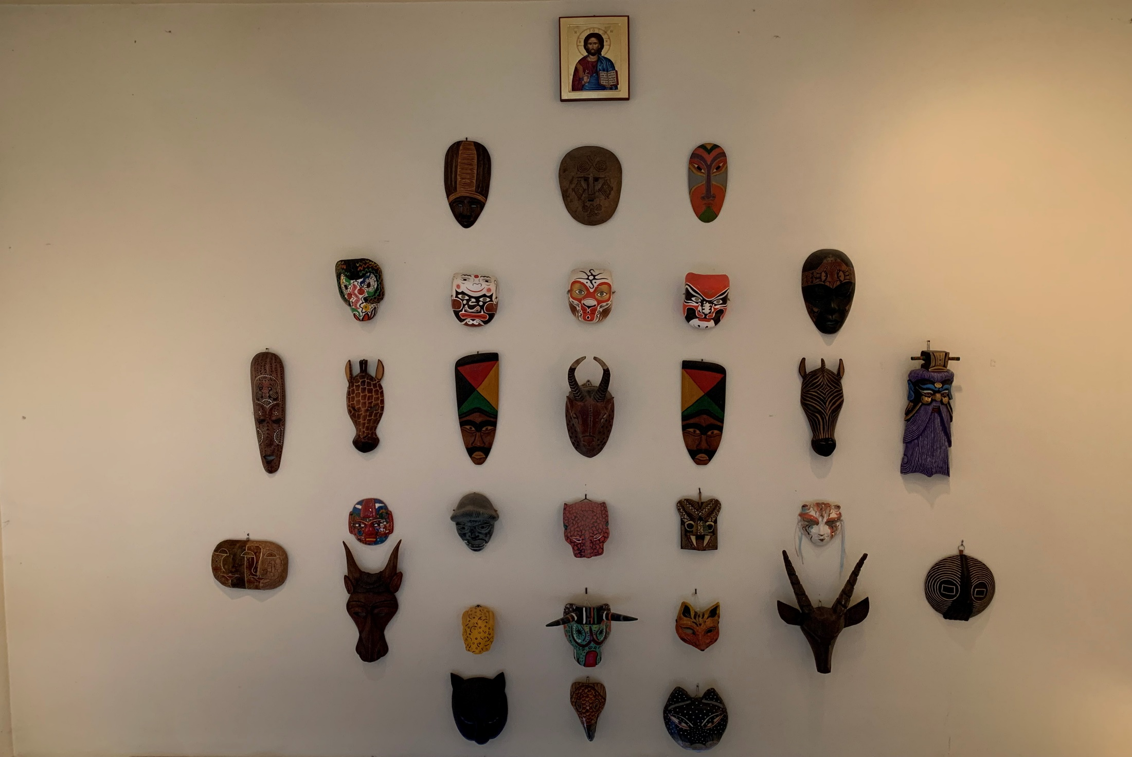
基督超越文化

